Slide 1
Java 의 Call by Value , Call by Reference

Slide 2
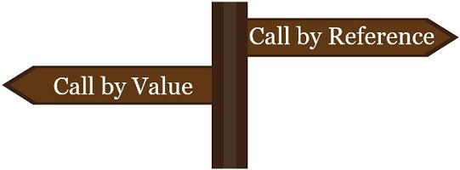
Call by Value
Call by Value는 실제 값(Value)을 복사하여 함수, 메서드에 전달합니다. Pass by Value 라고도 부릅니다.
따라서 메서드를 호출하는 호출자(Caller)의 변수와 수신자(Callee)의 파라미터는 복사된 서로 다른변수입니다.
값만을 전달하기 때문에 수신자의 파라미터를 수정해도 호출자의 변수에는 아무런 영향이 없습니다.
이렇듯 안전한 방식이지만 큰 데이터를 복사하는 데에는 많은 시간과 메모리가 필요하므로 비효율적일 수 있습니다.

Slide 3
Call by Reference
Call by Reference 는 변수의 참조(주소)를 직접 함수에 전달합니다. Pass by Reference 라고도 부릅니다.
참조를 직접 넘기기 때문에 호출자의 변수와 수신자의 파라미터는 완전히 동일한 변수입니다.
따라서 메서드 내에서 파라미터를 수정하면 그대로 원본 변수에도 반영됩니다.
이는 메모리와 시간을 절약할 수 있는 효율적인 방식이지만, 실수로 원래 변수의 값을 변경하는 위험이 있습니다.

Slide 4
자바에서는?
Call by Reference
Call by value

Slide 5
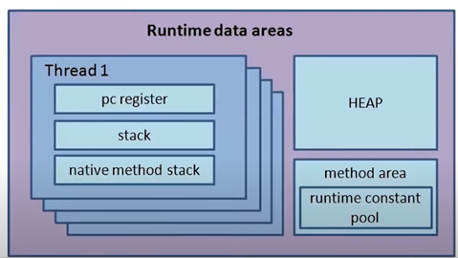
Jvm 메모리
원시 데이터 타입 (Primitive Data Type)
참조 데이터 타입 (Reference Data Type)

Slide 6
Jvm 메모리
원시 데이터 타입 (Primitive Data Type)
자바에서의 원시 데이터 타입에는 byte, short, int, long, float, double, char, boolean 등
이들은 스택 메모리에 직접 저장됩니다.
스택 메모리는 컴파일 시간에 메모리 크기가 결정되며, 함수 호출이 끝나면 자동으로 해제되는 특징이 있습니다.

Slide 7
Jvm 메모리
참조 데이터 타입 (Reference Data Type)
자바에서의 참조 데이터 타입은 배열, 클래스, 인터페이스 등
힙 메모리는 런타임에 동적으로 할당되며, 가비지 컬렉터에 의해 관리됨
참조 데이터 타입의 변수는 스택 메모리에 저장되고, 힙 영역에 생성된 객체를 참조하는 주소값

Slide 8
Stack
Heap
Object
y
참조 데이터 타입
x = 1
원시 데이터 타입

Slide 9
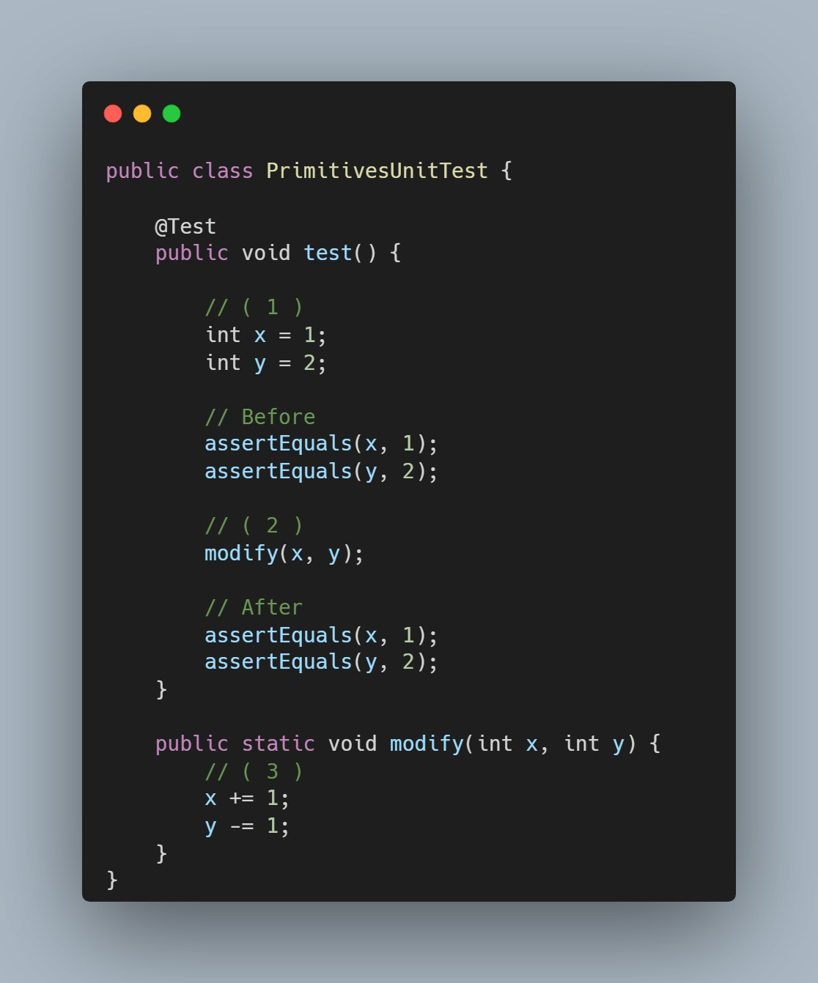

Slide 10
원시 데이터 타입 (Primitive Data Type)의 전달 방식
원시 데이터 타입 (Primitive Data Type) 은 Stack 영역에 변수와 함께 저장
test메서드에 원시 데이터 타입인
int의 변수 x, y 가 modify 메서드 호출
이후 값의 변화를 테스트

Slide 11
원시 데이터 타입 (Primitive Data Type)의 전달 방식
Stack
test() stack frame
y = 2
x = 1
(1) test 메서드에서 변수 선언

Slide 12
원시 데이터 타입 (Primitive Data Type)의 전달 방식
Stack
modify() stack frame
y = 2
x = 1
test() stack frame
y = 2
x = 1
(2) modify 메서드 호출

Slide 13
원시 데이터 타입 (Primitive Data Type)의 전달 방식
Stack
modify() stack frame
y = 1
x = 2
test() stack frame
y = 2
x = 1
(3) modify 메서드 내부에서 값 수정

Slide 14
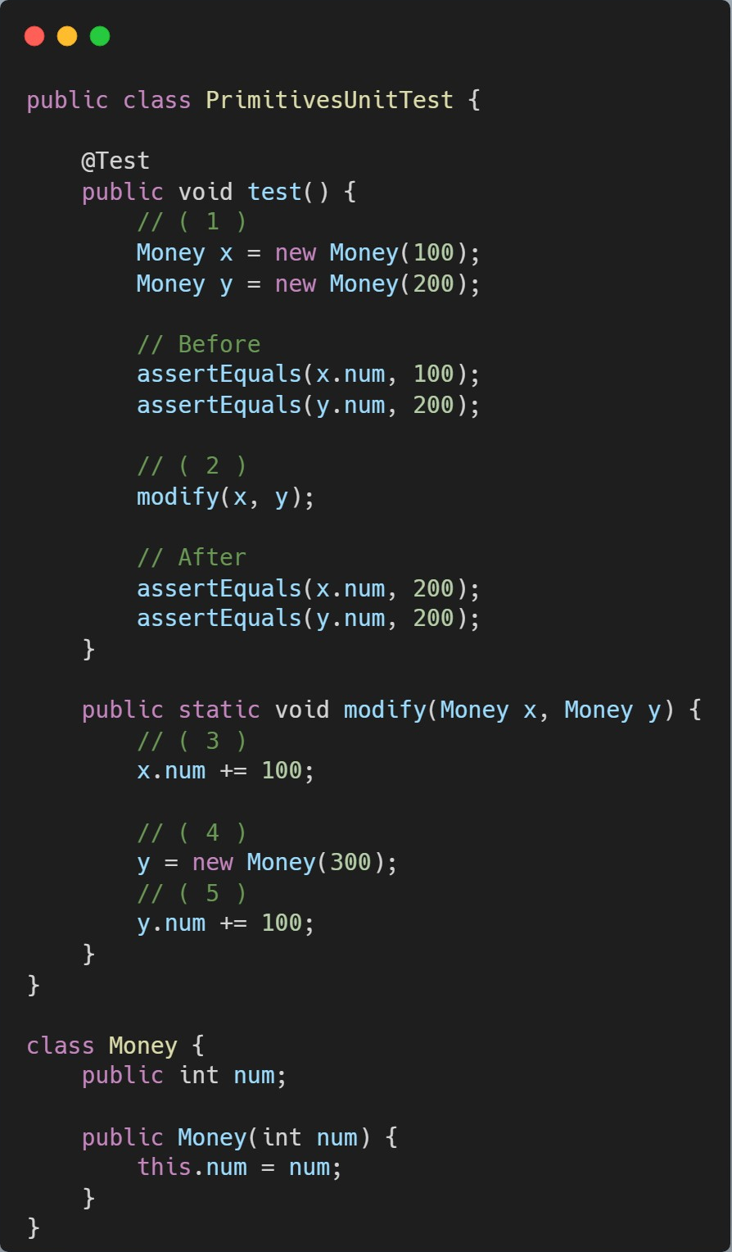
참조 데이터 타입 (Reference Data Type)의 전달 방식
참조 데이터 타입 (Reference Data Type) 은
변수 자체는 Stack 영역에 생성되지만
실제 객체는 Heap 영역에 위치
Stack 에 생성된 변수가 Heap 에 위치한
객체를 바라보고 있는 형태
test메서드에 참조 데이터 타입인
클래스 Money 의 변수 x, y 가
modify 메서드 호출 이후 값의 변화를 테스트

Slide 15
Stack
Heap
test() stack frame
y
Money “y”(y.num=200)
x
Money “x”(x.num=100)
(1) test 메서드에서 변수 선언

Slide 16
Stack
Heap
modify() stack frame
y
x
test() stack frame
y
Money “y”(y.num=200)
x
Money “x”(x.num=100)
(2) modify 메서드 호출

Slide 17
Stack
Heap
modify() stack frame
y
x
test() stack frame
y
Money “y”(y.num=200)
x
Money “x”(x.num=200)
(3) modify 메서드 내부에서 x 값 수정

Slide 18
Stack
Heap
modify() stack frame
y
x
Money “y”(y.num=300)
test() stack frame
y
Money “y”(y.num=200)
x
Money “x”(x.num=200)
(4) modify 메서드 내부에서 y 값을 새로운 객체를 생성하여 할당

Slide 19
Stack
Heap
modify() stack frame
y
x
Money “y”(y.num=400)
test() stack frame
y
Money “y”(y.num=200)
x
Money “x”(x.num=200)
(5) modify 메서드 내부에서 y 값 수정

Slide 20
결론
Java 는 참조 데이터 타입이든 원시 데이터 타입이든
Call by Value 로만 동작한다!

Slide 21
더 알아보면 좋을 내용
해당 포스트에서는 조금 생략하였지만
실제로 Jvm의 Stack의 내부는 조금 더 복잡합니다!
Stack에 stack frame 단위로 추가되는데 stack frame은 Local Variables Array ,Operand Stack,frame data
로 구성되어 있습니다!
나머지는 여러분이 학습해 보면 좋을것 같습니다! 😁

